Slide 1
NOTA TÉCNICA Nº 03/2024
CGVDI/DPNI/SVSA/MS
Gerência de Vigilância Epidemiológica das Doenças Transmissíveis
Superintendência de Vigilância em Saúde

Slide 2
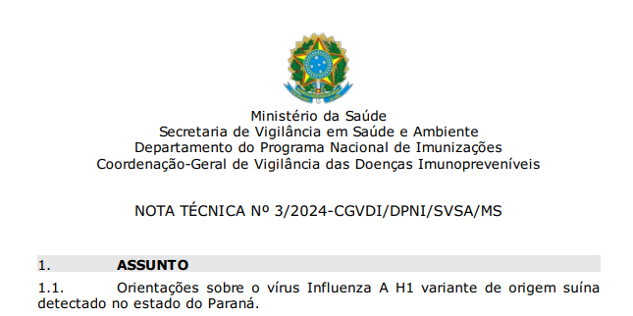
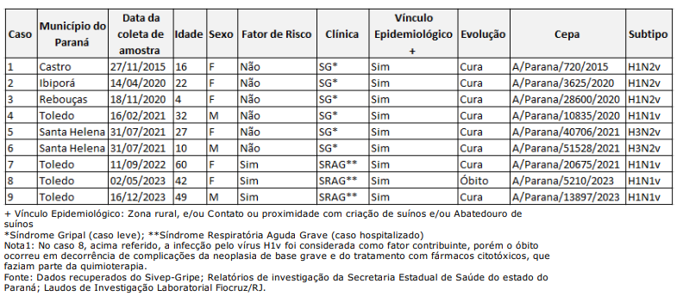
Influenza A variante de origem suína Paraná: 2015 a 2023

Slide 3
Unidades Sentinelas de Síndrome Gripal: implantadas em Goiás
Unidade Sentinela⁸ | Município | Coleta de Amostra Meta 80% | Agregado Semanal Meta 90%
UPA FLAMBOYANT | APARECIDA DE GOIÂNIA | 110,9 | 90,9
CIAMS NOVO HORIZONTE | GOIÂNIA | 103,6 | 90,9
UPA PAULO DE SIQUEIRA GARCIA CHACARA DO GOVERNADOR | GOIANIA | 103,6 | 81,8
HOSPITAL MUNICIPAL MODESTO DE CARVALHO | ITUMBIARA | 100 | 90,9
UNIDADE DE PRONTO ATENDIMENTO UPA 24 HORAS | MINEIROS | 90,9 | 90,9
UPA III DR ALAIR MAFRA ANAPOLIS GOIAS | ANAPOLIS | 89,1 | 72,7
UNIDADE BASICA DE SAUDE DR ALTAIR VELOSO | GOIAS | 81,8 | 100
CENTRO DE ESPECIALIDADE MEDICAS | PORANGATU | 80 | 145,4
% de casos de SG: coletar 05 amostras por semana epidemiológica (Meta: 80%)
% de semanas epidemiológicas com digitação do agregado em todas as semanas epidemiológicas (Meta: 90%)
* Dados preliminares extraídos do SIVEP Gripe dia 15 de março de 2024

Slide 4
Unidades Sentinelas de Síndrome Gripal: parcialmente implantadas em Goiás
Unidade Sentinela¹⁰ | Município | Coleta de Amostra Meta 80% | Agregado Semanal Meta 90%
HOSPITAL DR JOSE PEIXOTO DA SILVEIRA ITAPACI | ITAPACI | 114,3 | 45,4
UNIDADE DE PRONTO ATENDIMENTO WALTER AUGUSTO FERNANDES | GOIANESIA | 98,2 | 63,6
UPA MARIA PIRES PERILLO UPA NOROESTE | GOIANIA | 98,2 | 81,8
UNIDADE DE PRONTO ATENDIMENTO | IPORA | 90,9 | 54,5
UBS JOAQUIM LEONARDO SAO LUIS DE MONTES BELOS | SAO LUIS DE MONTES BELOS | 65,5 | 81,8
CAIS VILA NOVA | GOIANIA | 52,7 | 90,9
CENTRO COMUNITARIO DE REFERENCIA PARA ENFRENTAMENTO A COVID | URUACU | 52,7 | 54,5
HOSPITAL MUNICIPAL MATERNO INFANTIL SANTA RITA DE CASSIA | PLANALTINA | 50,9 | 54,5
UPA DR JOSE POVOA MENDES | RIO VERDE | 49,1 | 63,6
UPA DR DOMINGOS VIGGIANO UPA JARDIM AMERICA | GOIANIA | 32,7 | 90,9
* Dados preliminares extraídos do SIVEP Gripe dia 15 de março de 2024

Slide 5
Unidades Sentinelas de Síndrome Gripal:
não implantadas em Goiás
Unidade Sentinela⁵ | Município | Coleta de Amostra Meta 80% | Agregado Semanal Meta 90%
HOSPITAL ESTADUAL DE PIRENOPOLIS ERNESTINA LOPES JAIME | PIRENOPOLIS | 9,1 | 90,9
HOSPITAL DE RETAGUARDA WALDO MACHADO XAVIER | CALDAS NOVAS | 5,5 | 9
UNIDADE DE PRONTO ATENDIMENTO DE LUZIANIA UPA | LUZIANIA | 3,6 | 72,7
HOSPITAL MUNICIPAL DE CAMPOS BELOS | CAMPOS BELOS | 0 | 90,9
HOSPITAL MUNICIPAL DR ARQUIMEDES VIEIRA DE BRITO POSSE | POSSE | 0 | 0
* Dados preliminares extraídos do SIVEP Gripe dia 15 de março de 2024

Slide 6
E-mail: sindromegripal.goias@gmail.com
Telefone: (62) 3201-7880

